Slide 2
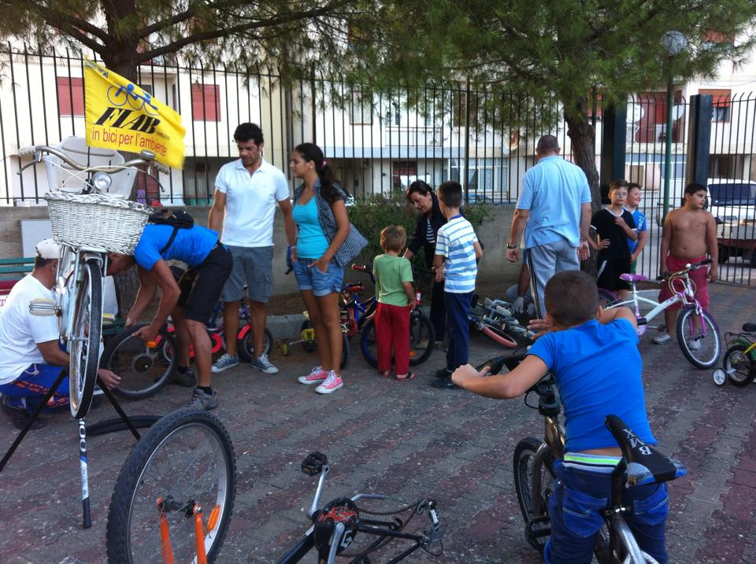

Slide 3
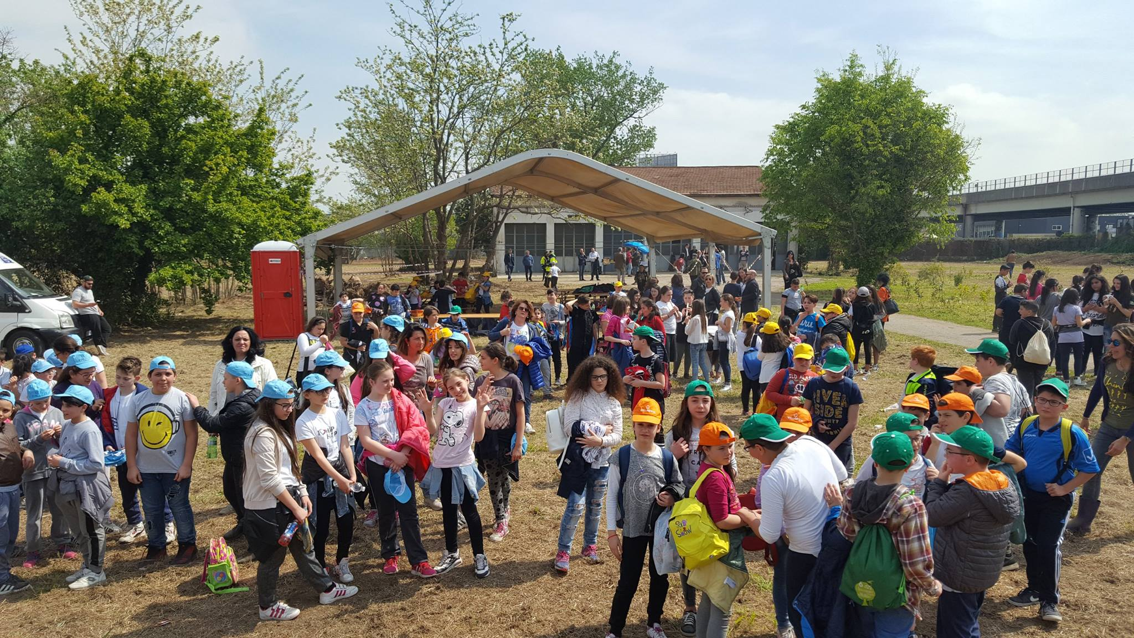

Slide 4
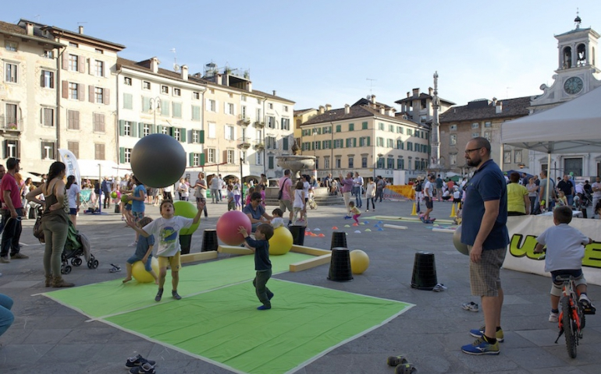
http://urbact.eu/urbact-italia

Slide 5
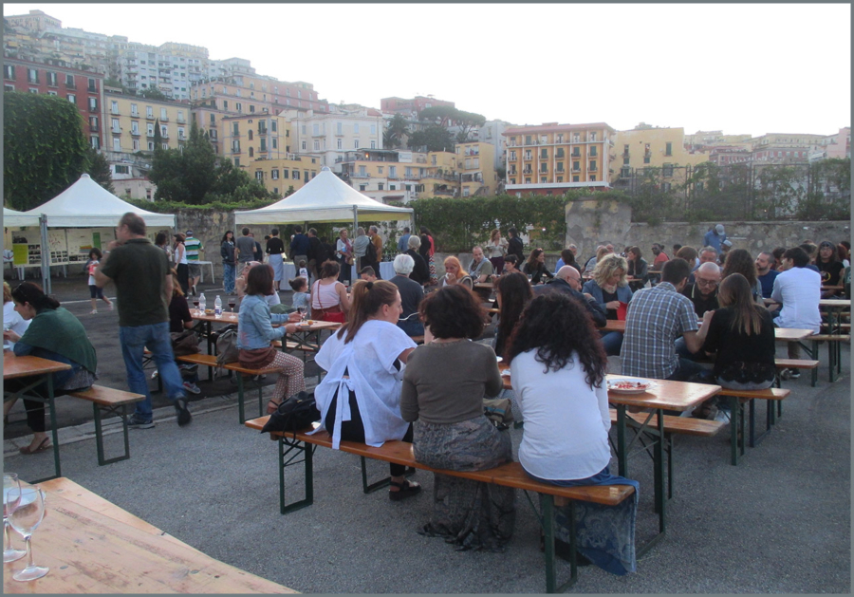

Slide 6
URBACT in a nutshell
URBACT è un Programma Europeo di Cooperazione Territoriale (ETC), finanziato dal FESR e dagli Stati Membri/Stati Partner (Norvegia, Svizzera)
Tutti i 28 Stati Membri e I due Stati Partner possono partecipare
Obiettivo principale: promuovere uno sviluppo urbano sostenibile e integrato nelle città europee
Autorità che gestisce URBACT: Francia

Slide 7
Obiettivi principali
Migliorare le capacità delle città di gestire politiche e progetti di sviluppo urbano sostenibile in maniera integrata e partecipativa;
Migliorare le capacità delle città di pianificare delle politiche/strategie di sviluppo urbano sostenibile
Migliorare le capacità delle città di implementare politiche/strategie di sviluppo urbano sostenibile
Garantire che i responsabili delle politiche urbane, i decisori, i tecnici abbiano accesso a una conoscenza e condividano il know-how riguardo tutti gli aspetti dello sviluppo urbano sostenibile

Slide 8
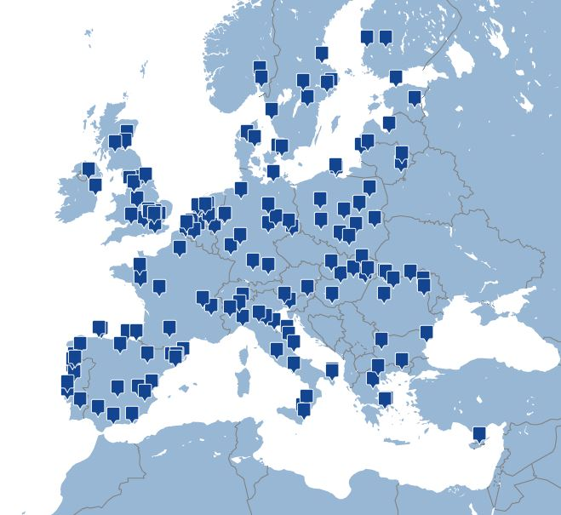
URBACT 2007-2013
52 reti tematiche (3 bandi)
500 partner da 26 Stati Membri + Norvegia & Svizzera
5000 attori coinvolti in partnership locali per la co-produzione di Piani d’Azione Locale (PAL)

Slide 9
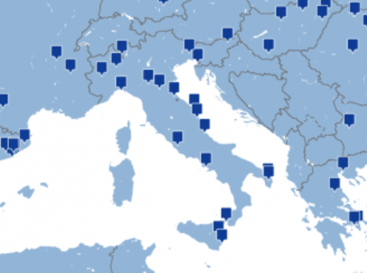
URBACT in Italia
Oltre 80 istituzioni italiane partner nei progetti approvati
Equilibrio Nord/Sud

Slide 10
Come funziona URBACT?
RETI TEMATICHE TRANSNAZIONALI
SVILUPPO DELLE COMPETENZE
CAPITALIZZAZIONE & DIVULGAZIONE

Slide 11
RETI TEMATICHE TRANSNAZIONALI
Permettere alle città di condividere esperienze, problemi e soluzioni, imparando le une dalle altre e identificando buone pratiche per uno sviluppo urbano integrato
SVILUPPO DELLE CAPACITA’
Rafforzare le capacità dei responsabili delle politiche urbane, dei politici e dei tecnici nei processi di pianificazione partecipati (co-produzione di politiche locali)
CAPITALIZZAZIONE &
DIVULGAZIONE
Consolidare e diffondere i risultati e le esperienze delle città coinvolte.
Permettere agli attori urbani in Europa di accedere alla conoscenza prodotta dalle reti URBACT
NETWORKS
TRAININGS
KNOWLEDGE
PLATFORM

Slide 12
Strumenti e Risorse di URBACT
Attività di capacity building
Toolkit per la pianificazione partecipata
Summer Universities
Seminari nazionali di formazione
Ciclo di formazione per politici locali
City Festival
Capitalizzazione e disseminazione
Pubblicazioni tematiche
Conferenze annuali
Sito web
Cooperazione con organismi internazionali (OCSE, UN-Habitat, etc.)
Punti di Disseminazione Nazionale

Slide 13
Il programma URBACT III
AREE TEMATICHE
RETI TEMATICHE
PARTENARIATI
CALL FOR PROPOSALS

Slide 14
Aree Tematiche (1)
La copertura tematica di URBACT III è in linea con gli Obiettivi Tematici (OT) fissati dalla Politica di Coesione dell’Unione Europea 2014-2020, nonché fortemente collegata ai pilastri della Strategia Europa 2020

Slide 15
Obiettivi Tematici (1)
OT1 - Rafforzare la ricerca, lo sviluppo tecnologico e l'innovazione
OT2 - Migliorare l'accesso alle tecnologie dell'informazione e della comunicazione, nonché l'impiego e la qualità delle medesime
OT3 - Promuovere la competitività delle piccole e medie imprese, il settore agricolo e il settore della pesca e dell’acquacoltura
OT4 - Sostenere la transizione verso un’economia a basse emissioni di carbonio in tutti i settori
OT5 - Promuovere l’adattamento al cambiamento climatico, la prevenzione e la gestione dei rischi

Slide 16
Obiettivi Tematici (2)
OT 6 - Tutelare l'ambiente e promuovere l'uso efficiente delle risorse
OT 7 - Promuovere sistemi di trasporto sostenibili ed eliminare le strozzature nelle principali infrastrutture di rete
OT8 - Promuovere l’occupazione sostenibile e di qualità e sostenere la mobilità dei lavoratori
OT9 - Promuovere l’inclusione sociale, combattere la povertà e ogni forma di discriminazione
OT10 - Investire nell’istruzione, formazione e formazione professionale, per le competenze e l’apprendimento permanente

Slide 17
Obiettivi tematici (3)
L’Obiettivo Tematico 11 ricopre un’importanza trasversale in tutto il programma URBACT
OT 11 – Rafforzare la capacità delle amministrazioni pubbliche e degli stakeholder e promuovere un’amministrazione pubblica efficiente

Slide 18
URBACT Network
Action Planning Network: per migliorare le capacità delle città di pianificare politiche/strategie integrate per lo sviluppo urbano sostenibile.
Implementation Network: per migliorare le capacità delle città di implementare politiche/strategie integrate per lo sviluppo urbano sostenibile
Transfer Network: per migliorare le capacità delle città di implementare politiche/strategie integrate tramite il riadattamento, lo scambio e il riuso, a livello locale, delle buone pratiche identificate nel campo dello sviluppo sostenibile urbano integrato

Slide 19
I Partenariati (1)
Una città come Lead Partner
Un numero limitato di partner:
- 8 /12 partner negli Action-planning & Implementation Networks
- 6 /8 partner nei Transfer Networks
Una maggioranza di città → massimo 3 non-city partner
Equilibrio tra partner provenienti da regioni Meno sviluppate e partner da regioni Più sviluppate o in Transizione

Slide 20
I Partenariati (2)
Action Planning Networks
Partenariato Iniziale (Phase 1 Application)
Minimo 4 / Massimo 6 partner incluso Capofila
Solo city-partner
Minimo 3 Stati Membri/Partner rappresentati
Minimo 2 city-partner da regioni Meno Sviluppate
Partenariato Finale(Phase 2 Application)
Minimo 8 / Massimo 12 partners incluso Capofila
Massimo 3 non-city partners
Minimo 3 Stati Membri/Partner rappresentati
Minimo 4 partners da regioni Meno Sviluppate

Slide 21
Call for proposals (1)
Ogni Rete sarà costituita e selezionata attraverso differenti tipi di Call for Proposals
Beneficiari principali
Città dei 28 Stati Membri, includendo anche Norvegia & Svizzera:
Città e paesi senza limiti di dimensione
Enti di governo infra-municipali
Autorità metropolitane e agglomerazioni riconosciute

Slide 22
Call for proposals (2)
Altri beneficiari:
Agenzie locali (sviluppo economico, trasporti, gestione rifiuti, etc.)
Autorità ed enti provinciali, regionali e nazionali
Università e centri di ricerca
Tutti i beneficiari devono essere enti pubblici o equivalenti

Slide 23
Il Budget di URBACT III (1)
Budget totale del programma URBACT III: 96, 32 M €

Slide 24
Il Budget di URBACT III (2)
Incremento del 40% del FESR rispetto al Programma URBACT II

Slide 25
Il Budget di URBACT III (3)
Le nuove percentuali di cofinanziamento in URBACT III

Slide 26
Il Budget di URBACT III (4)
Metà del budget di URBACT III sarà dedicato a scambi e all’organizzazione di learning activities tra città (networks)
Il budget rimanente supporterà indirettamente le città tramite expertise, attività di capacity building e azioni di capitalizzazione e disseminazione
Budget per rete: 600.000 – 750.000 euro
FESR + contributi locali dalle città
Tasso di cofinanziamento FESR:
Città in regioni meno sviluppate o in transizione : 85%
Città in regioni più sviluppate : 70%
Finanziamento addizionale per il supporto di esperti fino a 127.000 euro per rete

Slide 27
Supporto
Expertise per Action Planning Networks
Budget addizionale (€. 127.000) per il coinvolgimento di Lead Experts ed Ad-Hoc Experts
Lead Expert:
Segue il progetto a partire dalla Fase 1
Definisce ed organizza le attività transnazionali
Contribuisce allo scambio con inputs tematici
Consolida il knowledge prodotto dalla rete
Ad-Hoc Experts:
Solo in Fase 2
Contributi puntuali per l’organizzazione di attività transnazionali (animazione), eloaborazione di inputs tematici, produzione di rapporti, supporto alla co-produzione dei Piani d’Azione
Capofila responsabili per il coinvolgimenti di esperti

Slide 28
ESPERIENZE URBACT & BUONE PRATICHE NELLE CITTà ITALIANE

Slide 29
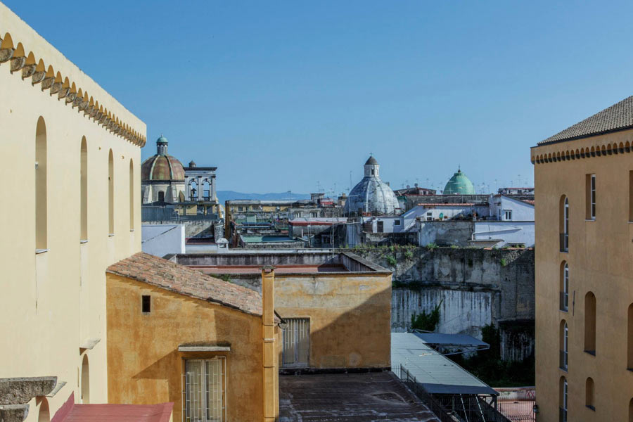
CIVIC Estate, Napoli
Regolamento sugli usi civici per i beni comuni della città
Governance partecipativa che promuove un senso di appartenenza e di cura collettiva della città e la rigenerazione di numerose strutture dismesse o sottoutilizzate.

Slide 30
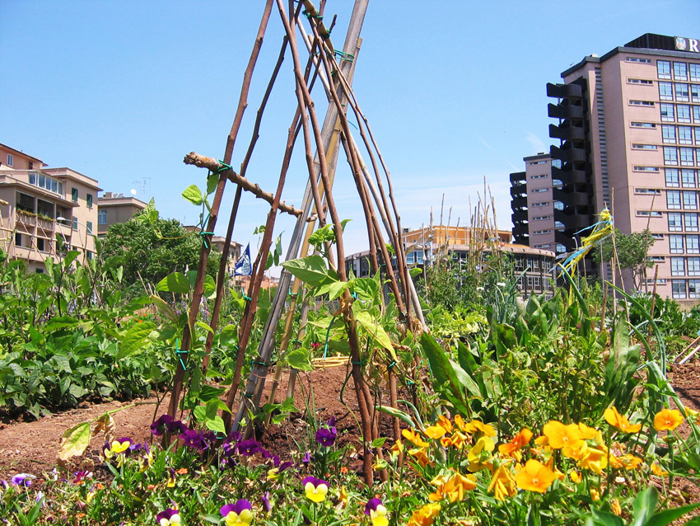
RURAL, Roma
Rigenerazione urbana e inclusione sociale attraverso laboratori di giardinaggio e orti urbani

Slide 31
InnovaTO-r, Torino
La buona pratica di Torino:
Innova.TO è una competizione per tutti gli impiegati municipali di Torino, fatta eccezione per i direttori, ispirata ai principi dell’organizzazione flessibile.
Punta a stimolare e sviluppare progetti innovativi per migliorare la performance dell’amministrazione, riducendo lo spreco e rivalutando le risorse.
Notes:
Focus on Sodertalje good practice:
It all started with Sodertalje (84 000 people) and its good practice for Tasty and healthy food, Organically grown, Less meat, more vegetables and wholegrain, Seasonal food, Locally produced, Reduced food waste. These principles apply to 84 public canteens with 17 000 meals/day and 57% organic food. What is really important and amazing here is that the local food is purchased directly by the city and all the actions are put in place by the city itself, with no public procurement!
Mollet del Valles: Implementation of a New Diet Policy transforming 7 kindergarten canteens into ecological ones by using local products, reducing meat consumption and reintroducing the canteen’s cook!

Slide 32
The Playful Paradigm, Udine
Promuovere la dimensione del gioco come elemento di inclusione e crescita sociale.
Costruzione di legami tra diverse generazioni
Avvio di processi di governance collaborativa per un migliore qualità della vita e la gestione degli spazi urbani

Slide 33
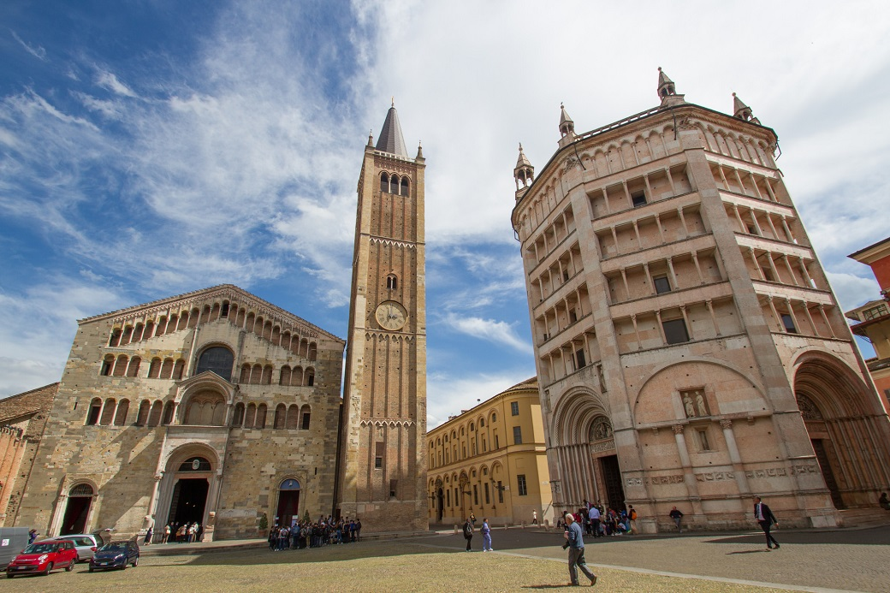
Movement, Parma
La buona pratica di Groningen:
Una gestione attiva dell’internazionalizzazione in una piccola città universitaria per rimanere un hub locale vivace nella knowledge economy globale

Slide 34
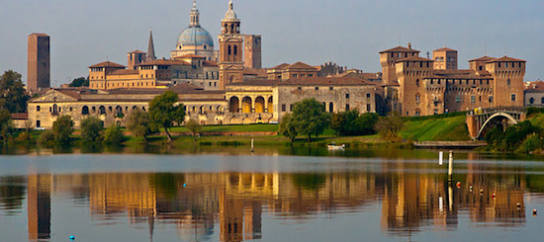
ACTING, Mantova
La buona pratica di Manchester: Utilizzare il settore artistico e culturale per contribuite alle politiche locali sul cambiamento climatico.

Slide 35
BluAct, Salerno
Blue Growth, la buona pratica di Piraeus:
Un’iniziativa per supportare start-up e l’imprenditoria sostenibile sull’economia marittima.

Slide 36
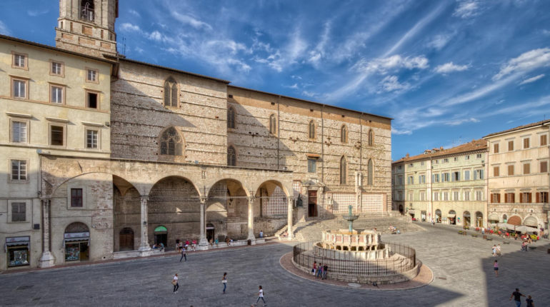
City-as-a-startup, Perugia
La buona pratica di Alba Iulia (RO)
Branding per il turismo culturale sostenibile
Alba Iulia ha costruito un approccio di branding integrato, direttamente collegato al processo di pianificazione strategica della città.

Slide 37
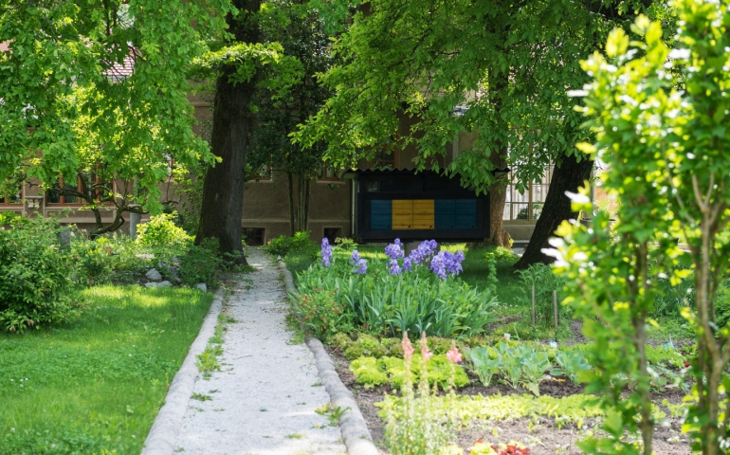
BeePathNet, Cesena
Cesena lavorerà sul modello di apicultura urbana promosso da Lubiana
Percorso disegnato perché i visitatori capiscano l’importanza delle api per la sostenibilità delle città e per la nostra sopravvivenza

Slide 38
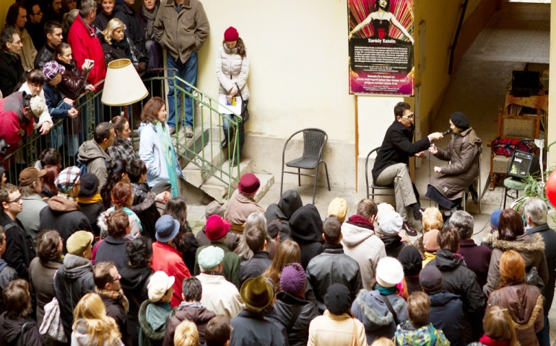
Open Houses, Forlì
Modello di festival urbano “Open Houses” di Budapest.
Un festival di comunità che celebra il patrimonio architettonico e i valori comuni della città

Slide 39
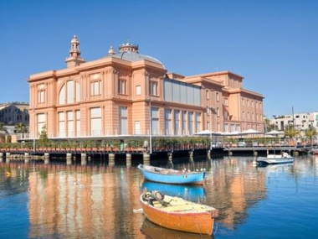
Com.unity.lab, Bari
Bari replicherà l’azione diffusa di promozione dell’innovazione sociale realizzata da Lisbona
Una strategia di sviluppo per quartieri e aree di intervenzione prioritaria

Slide 40
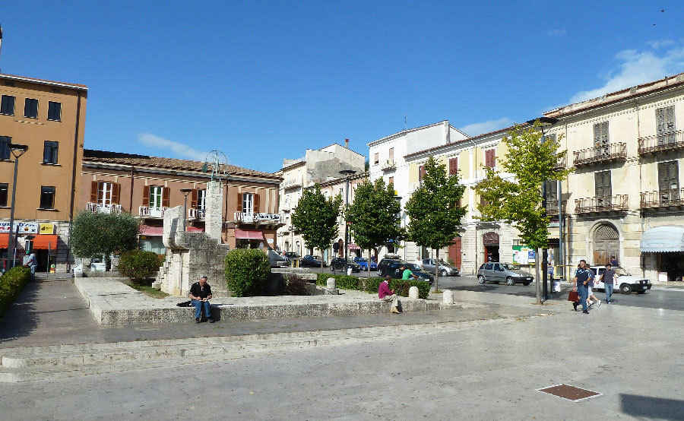
Re-grow City, Isernia
Isernia che lavorerà sulla rivitalizzazione dei piccoli e medi centri storici.

Slide 41
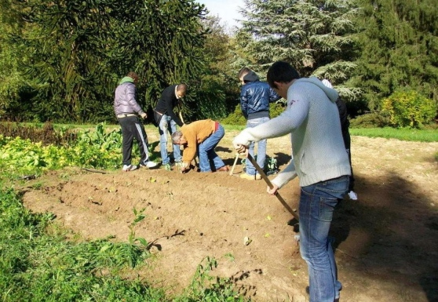
Bio Canteens, Rosignano Marittimo
Rosignano Marittimo replicherà il modello di mense con prodotti a chilometro zero testato da Mouans Sartoux

Slide 42
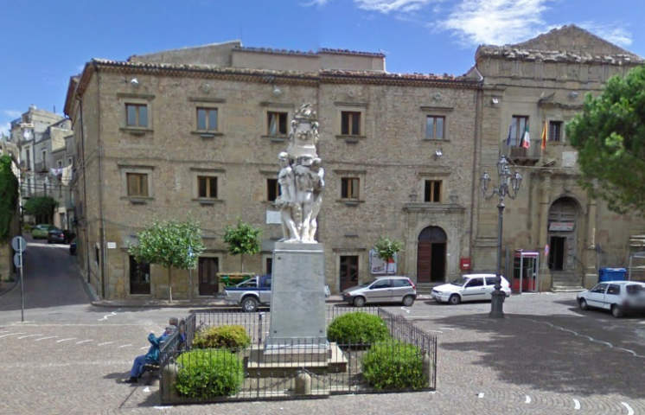
Volunteering City, Capizzi
Volontariato per la creazione di nuovi servizi per i residenti seguendo l’esempio della cipriota Athienou

Slide 43
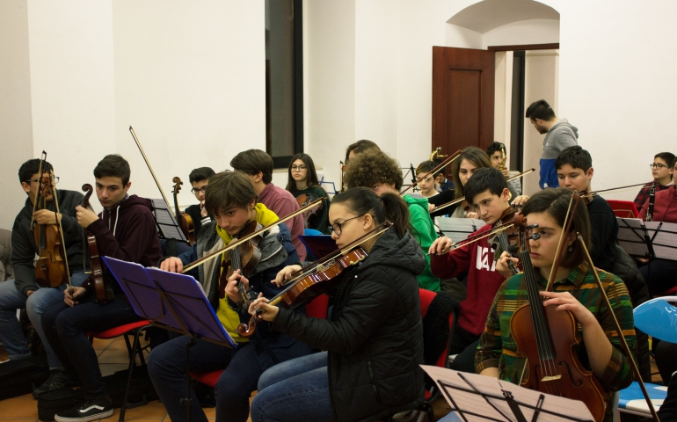
Music schools for social change, Adelfia
Buona pratica di orchestre giovanili in collaborazione con L’Hospitalet con l’istituzione di scuole di musica giovanili

Slide 44
Le CITTà ITALIANE in action planning networks & implementation networks

Slide 45
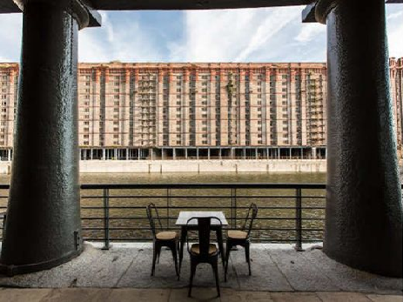
Napoli
2nd chance Network
Riattivazione degli spazi in disuso nei centri storici
Urb-Inclusion
Creazione di nuove soluzioni per ridurre la povertà nelle aree urbane degradate

Slide 46
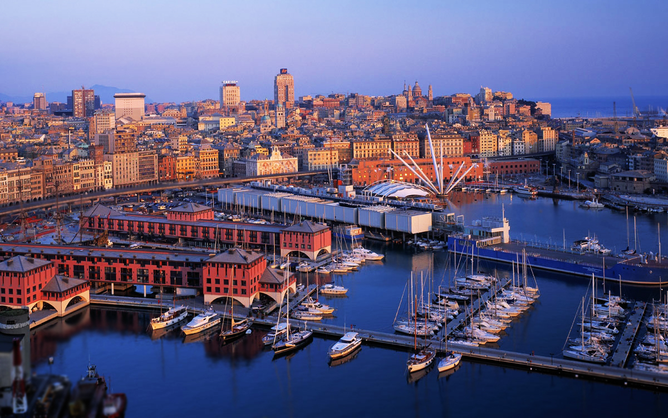
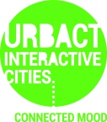
Genova
INTERACTIVE CITIES
Il digitale e i social come strumenti di miglioramento della governance urbana
Gen-Y City
Opportunità dai settori culturali e creativi per i millenials
2nd Chance

Slide 47
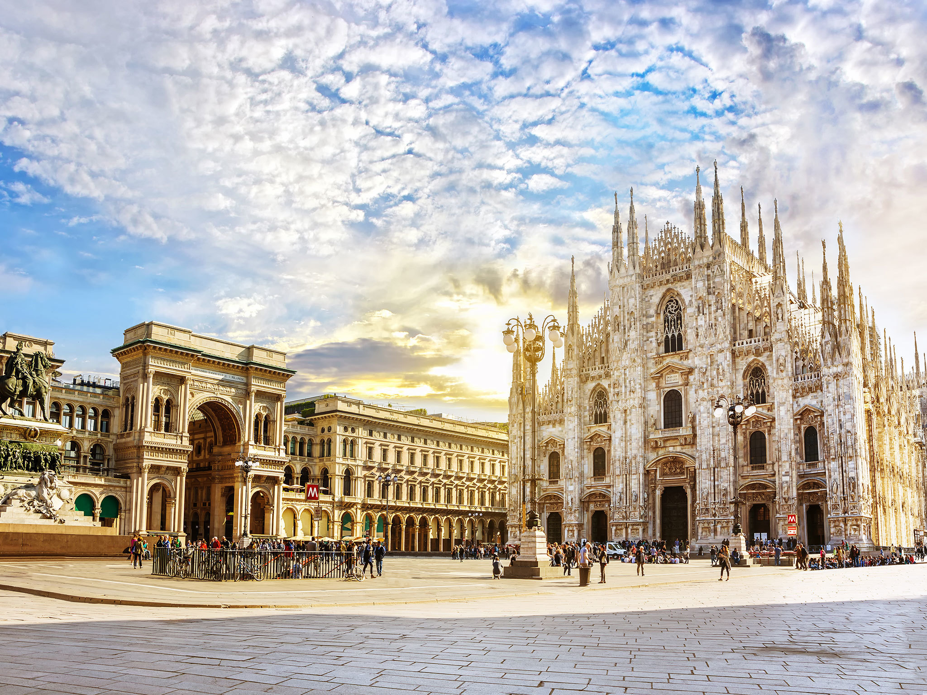
Milano
Il network BoostInno
Una strategia urbana per l’innovazione sociale

Slide 48
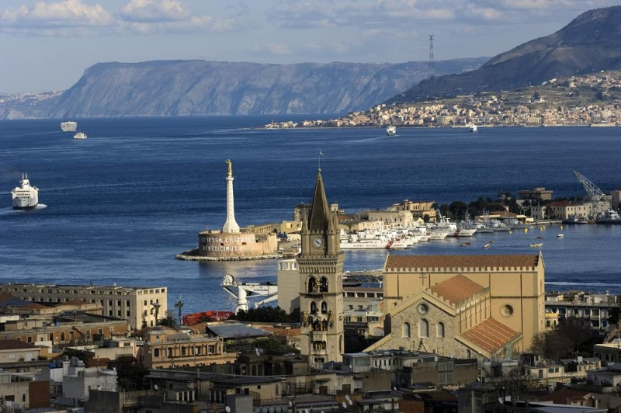
Messina
ARRIVAL CITIES
Gestione dei rapidi cambiamenti di popolazione in seguito a migrazioni e accoglienza di rifugiati e richiedenti asilo

Slide 49
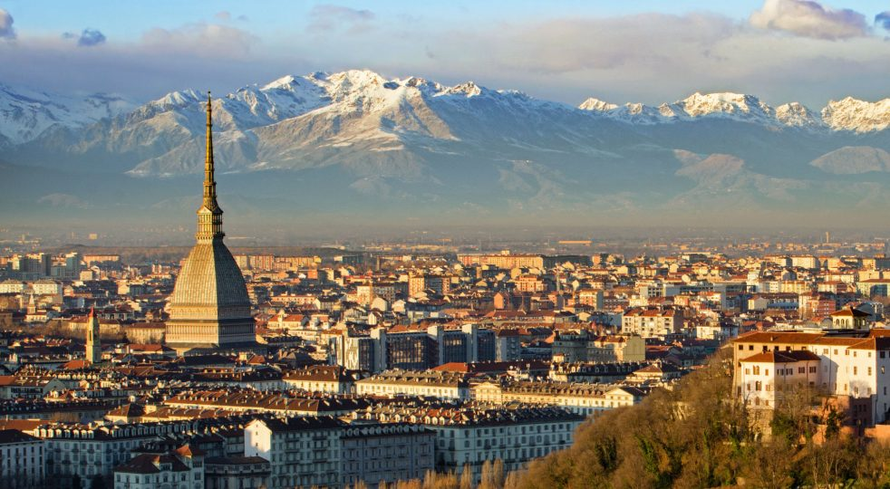
Torino
BoostInno
Una strategia urbana per l’innovazione sociale
InFocus
Smart specialization per favorire l’attrattività dei territori

Slide 50
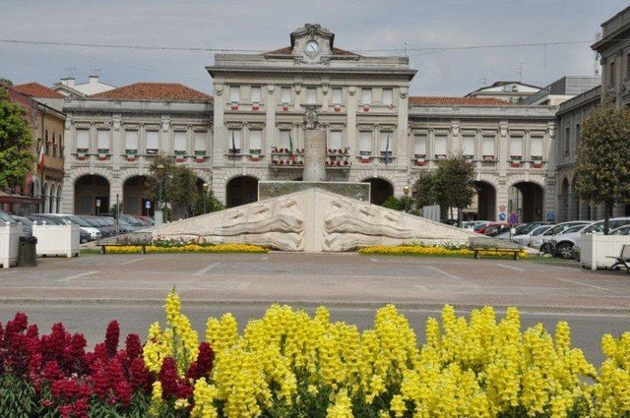
San Donà di Piave
CityCentreDoctor
Rivitalizzare I centri storici delle piccole città, per far ripartire le economie locali a partire dal coinvolgimento dei giovani

Slide 51
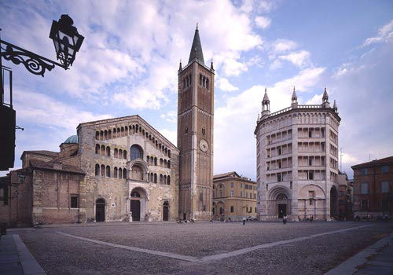
Parma
Freight TAILS
Creazione di nuovi approcci per soluzioni logistiche innovative

Slide 52
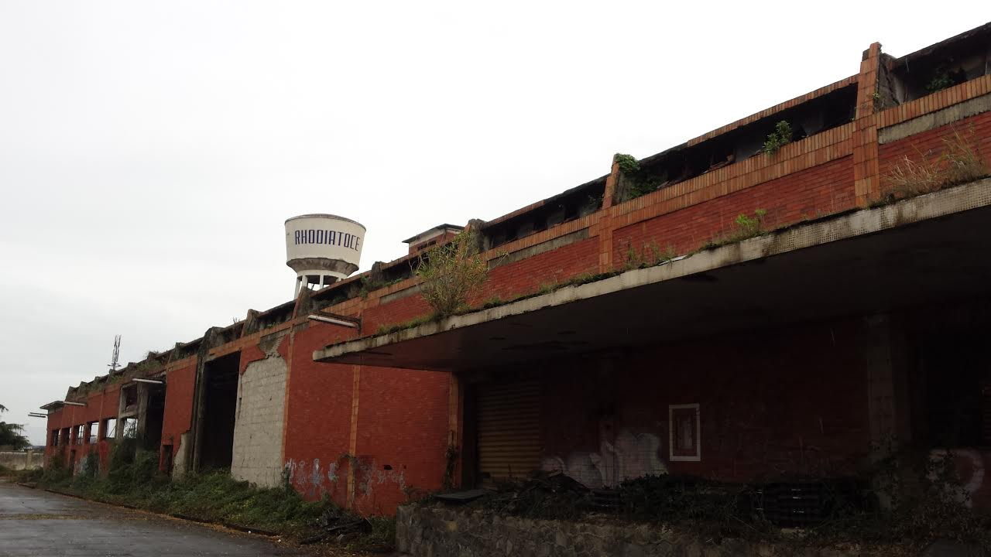
Casoria
sub>urban
Riqualificare le aree dismesse nelle cinture metropolitane e promuovere la crescita a partire dalla riconversione

Slide 53
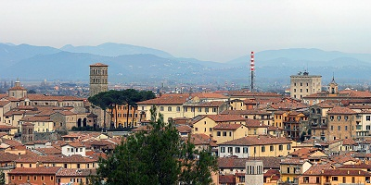
Rieti
VITAL CITIES
Promozione dello sport come strumento di inclusione sociale e miglioramento della qualità della vita

Slide 54
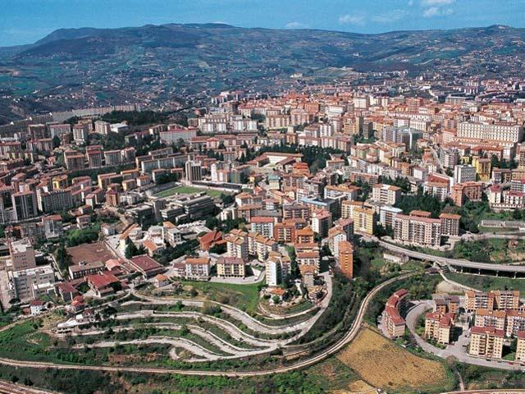
Potenza
RESILIENT EUROPE
La resilienza urbana come concetto di fondo per la co-creazione delle città del futuro

Slide 55
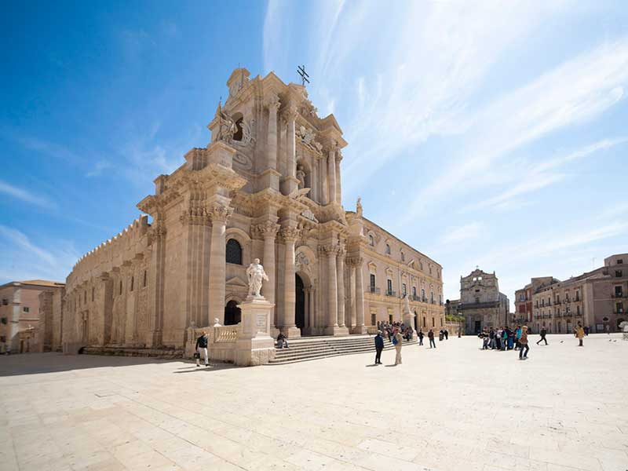
Siracusa
TechTown
Massimizzazione del potenziale di creazione di posti lavoro dell’economia digitale nelle piccole e medie città

Slide 56
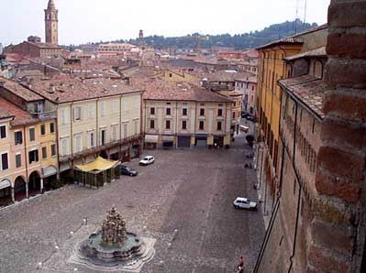
Cesena
Agri-Urban
Ripensare l’agroalimentare nelle piccole e medie città

Slide 57
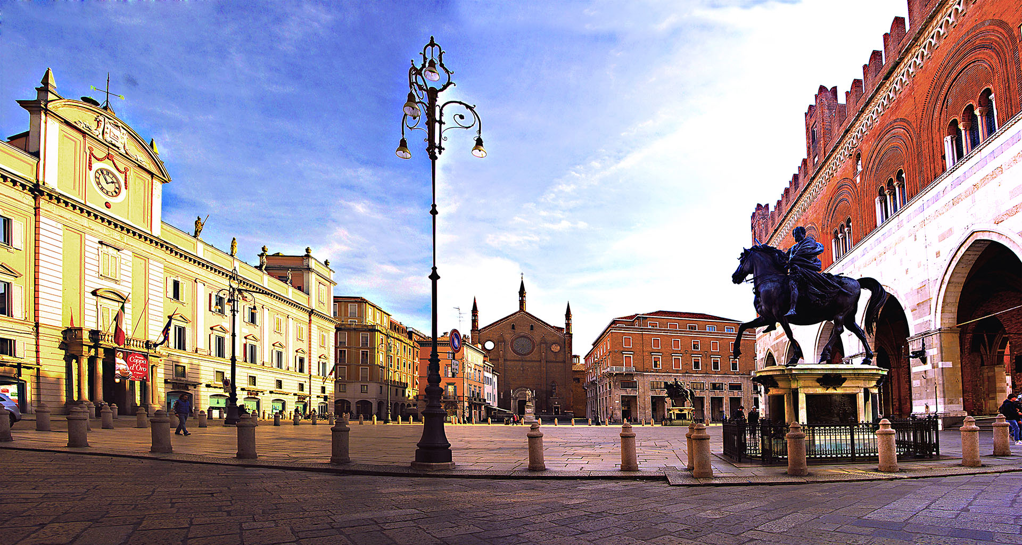
Piacenza
MAPS-Military assets as Public Spaces
Coinvolgimento delle comunità locali nel dibattito sulla destinazione futura dei complessi militari in via di dismissione

Slide 58
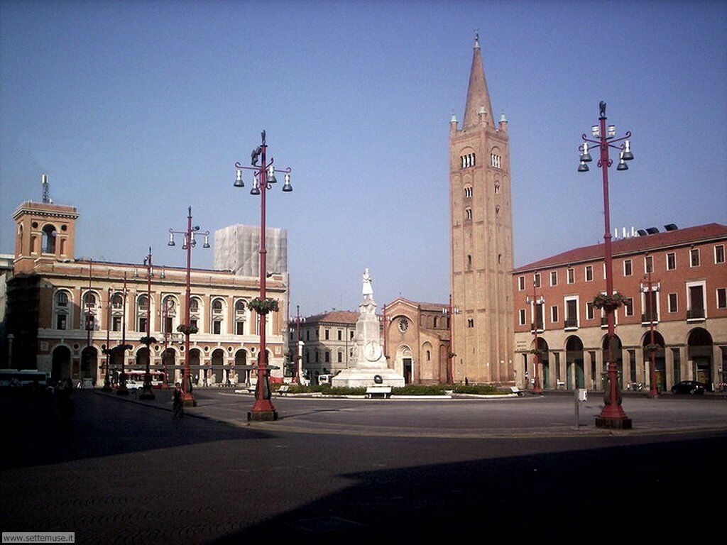
Forlì
CHANGE!
Design collaborativo dei servizi
sociali del territorio

Slide 59
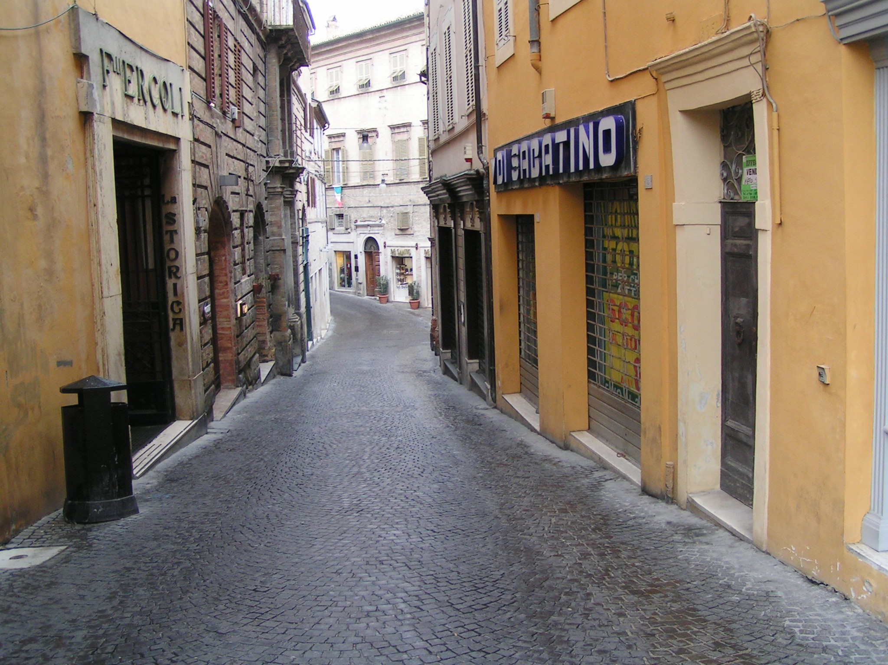
Fermo
RetaiLink
Promozione del commercio di prossimità per la crescita urbana

Slide 60
URBACT ITALIA
Simone d’Antonio s.dantonio@anci.it
http://urbact.eu/urbact-italia www.urbact.it

